Slide 1


UNIVERSIDAD AUTÓNOMA DEL ESTADO DE HIDALGO
ESCUELA SUPERIOR DE ZIMAPÁN
Licenciatura en Derecho
Tema: 1.4.1 Estilos de aprendizaje
L.C. Imelda Cantera Chávez
Julio – Diciembre 2015

Slide 2
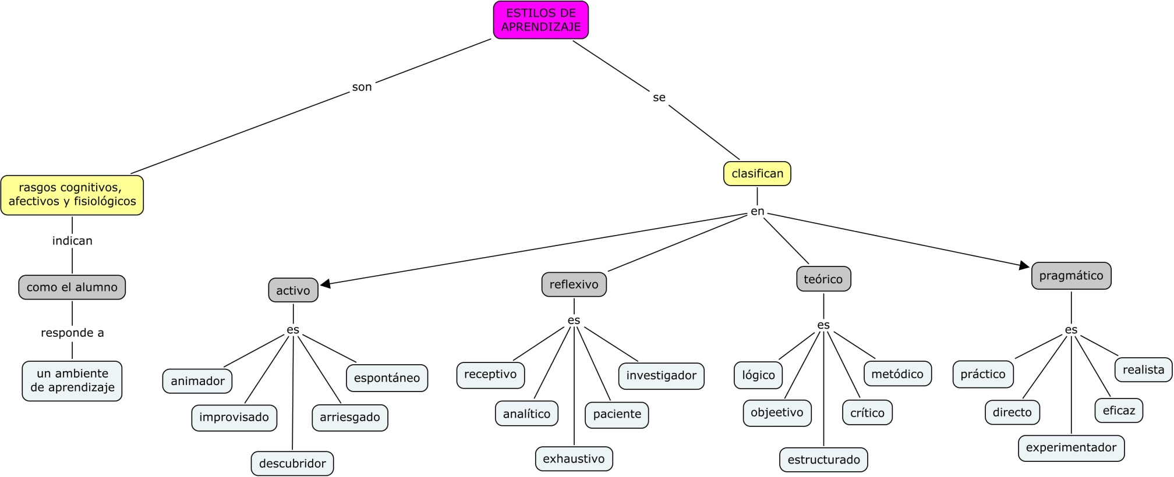
UNIVERSIDAD AUTÓNOMA DEL ESTADO DE HIDALGO
ESCUELA SUPERIOR DE ZIMAPÁN
Referencias
Alonso, C.,Gallego, D. & Honey, P (2008). Estilos de aprendizaje. Recuperado de: http://www.estilosdeaprendizaje.es/chaea/chaea.htm

